Slide 1

INTRODUÇÃO ÀS EQUAÇÕES DIFERENCIAIS ORDINÁRIAS
A U L A 1 4
1 6 J U L H O 2 0 0 8
Equações Diferenciais Ordinárias
Lineares de Segunda Ordem Homogêneas com Coeficientes Constantes
Prof. André
01 de 21

Slide 2
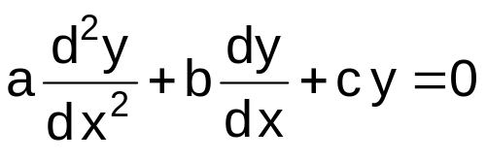

1. Equações Homogêneas com Coeficientes
Constantes
Nesta aula, será considerado o problema de encontrar
a solução geral de uma equação diferencial linear homogênea de segunda ordem com coeficientes constantes.
Considere a equação:
(1)
onde a (diferente de zero), b e c são números reais.
Que função satisfaz a relação de que ‘a’ vezes
a segunda derivada mais ‘b’ vezes a primeira derivada mais ‘c’ vezes a própria função, somados dão zero para todo x ?
02 de 21

Slide 3

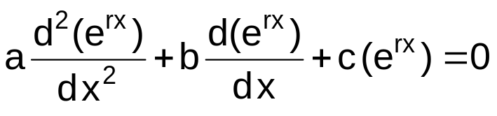

Considerando apenas coeficientes constantes, é natural considerar primeiro funções tais que
difiram somente por fatores multiplicativos constantes.
Uma função que possui esta propriedade é a função exponencial e^{rx}.
Assim sendo, buscar-se-á encontrar soluções da Equação (1) da forma e^{rx} considerando valores adequados de r.
Substituindo y = e^{rx} na Equação (1) resulta:
ou:
03 de 21

Slide 4


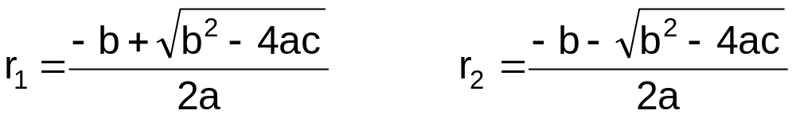
ou:
Como e^{rx} não é zero, deve-se ter:
(2)
Se r é uma raiz desta equação quadrática, freqüentemente denominada equação característica, então e^{rx} é uma solução da Equação (1).
Os coeficientes na equação característica (2) são os mesmos da equação diferencial (1).
As raízes r₁ e r₂ da Equação (2) são dadas por:
(3)
04 de 21

Slide 5


A natureza das soluções da Equação (1) depende dos valores de r₁ e r₂, que, por sua vez, dependem dos coeficientes da equação diferencial através das relações (3).
Os casos em que b² – 4ac é positivo, zero e negativo
são examinados a seguir.
1.1 RAÍZES REAIS E DIFERENTES
Para b² – 4ac > 0, as Equações (3) possuem dois valores reais e desiguais para r₁ e r₂.
Assim, são soluções da Equação (1).
Portanto, a solução geral da Equação (1) é:
05 de 21

Slide 6



EXEMPLO 1
Achar a solução da equação diferencial
satisfazendo as condições iniciais .
Solução
Substituindo y = e^{rx} resulta:
r² + 5r + 6 = 0
Resolvendo a equação característica acima obtém-se:
r₁ = – 2 r₂ = – 3
Portanto, a solução geral é:
06 de 21

Slide 7

Para satisfazer as condições iniciais deve-se ter:
Resolvendo o sistema de duas equações e duas incógnitas para c₁ e c₂ obtém-se:
c₁ = 1 c₂ = – 1
Assim, a solução da equação diferencial que satisfaz as condições iniciais prefixadas é:
07 de 21

Slide 8
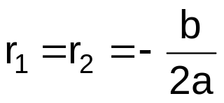
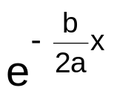
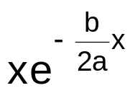

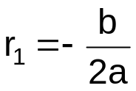
1.2 RAÍZES REAIS E IGUAIS
Para b² – 4ac = 0, segue das Equações (3) que:
e tem-se apenas a solução única:
Entretanto, uma segunda solução pode ser dada por:
(a razão para tal será esclarecida na próxima aula!)
Portanto, a solução geral da Equação (1) para este caso
é:
08 de 21

Slide 9


EXEMPLO 2
Achar a solução geral da equação diferencial
Solução
Substituindo y = e^{rx} resulta:
r² + 4r + 4 = 0
Resolvendo a equação característica acima obtém-se:
r₁ = r₂ = – 2
Portanto, a solução geral é:
09 de 21

Slide 10




1.3 RAÍZES COMPLEXAS
Finalmente, segue o caso em que b² – 4ac < 0.
Neste caso, as raízes da equação característica são números complexos da forma:
onde são reais.
Assim, a solução será uma expressão da forma:
Como os coeficientes a, b e c são reais, as raízes da equação característica aparecem em pares conjugados:
A solução geral, então, é dada por:
10 de 21

Slide 11



É desejável que esta solução seja escrita como uma combinação linear de soluções reais (ao invés de uma combinação linear de soluções complexas).
Da fórmula de Euler tem-se que:
Desta forma, pode-se escrever:
11 de 21

Slide 12

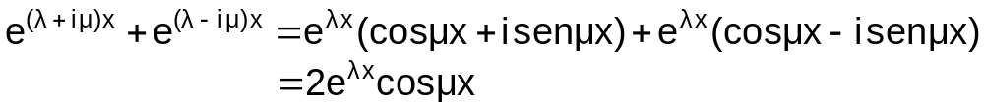
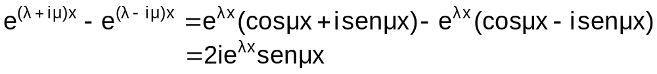


Como e são soluções da Equação (1),
suas somas e diferenças são também soluções.
Portanto:
são também soluções da Equação (1).
Deste modo, desprezando as constantes multiplicativas 2 e 2i,
as funções e são soluções reais da
Equação (1).
12 de 21

Slide 13


Assim sendo, a solução geral da Equação (1) pode ser
expressa na forma:
onde c₁ e c₂ são constantes arbitrárias.
EXEMPLO 3
Achar a solução geral da equação diferencial
Solução
Substituindo y = e^{rx} resulta:
r² + r + 1 = 0
13 de 21

Slide 14
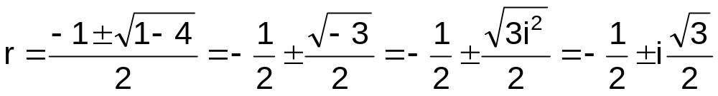

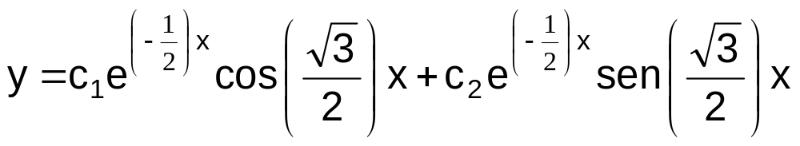
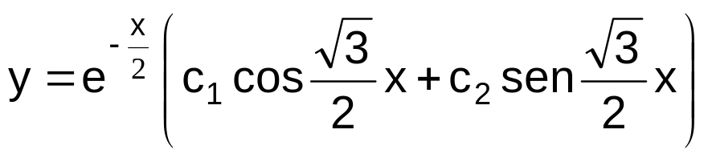
Resolvendo esta equação característica obtém-se:
Portanto, a solução geral é:
ou:
14 de 21

Slide 15


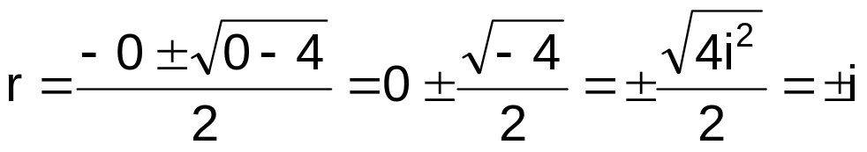

2. Mais Alguns Exemplos
EXEMPLO 4
Achar a solução da equação diferencial:
satisfazendo as condições iniciais y(0) = 0, .
Solução
A equação característica é:
r² + 1 = 0
Resolvendo esta equação característica obtém-se:
Neste caso, tem-se que:
15 de 21

Slide 16



Portanto, a solução geral é:
ou:
Considerando as condições iniciais:
Assim, a solução do problema de valor inicial é:
Conforme obtido na
aula anterior utilizando “força bruta”
16 de 21

Slide 17


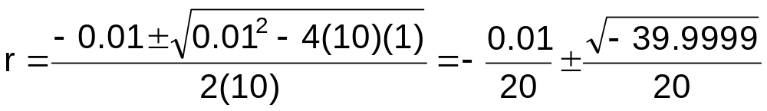
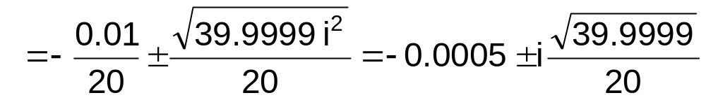
EXEMPLO 5
Achar a solução da equação diferencial (para o sistema massa-mola-amortecedor):
satisfazendo as condições iniciais y(0) = 0.1, .
Solução
A equação característica é:
10 r² + 0.01 r + 1 = 0
Resolvendo esta equação característica obtém-se:
17 de 21

Slide 18
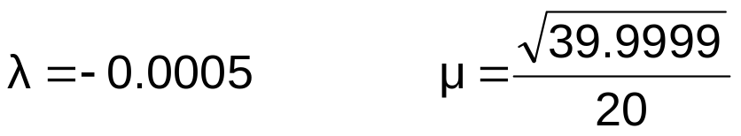
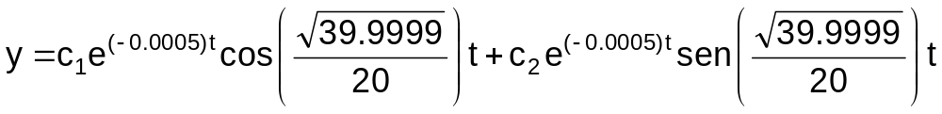
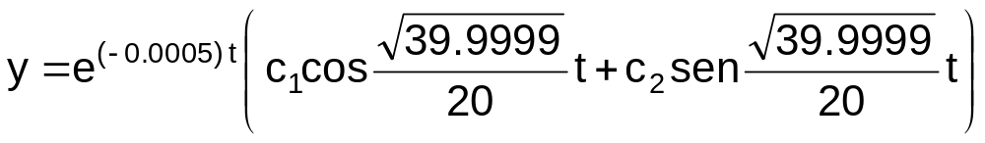
Neste caso, tem-se que:
Portanto, a solução geral é:
ou:
Considerando as condições iniciais (em t=0):
18 de 21

Slide 19
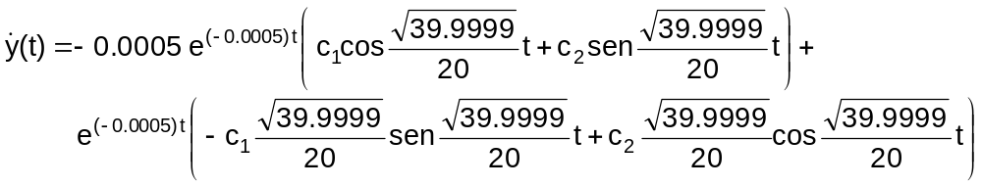
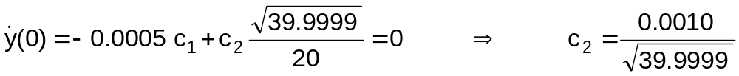
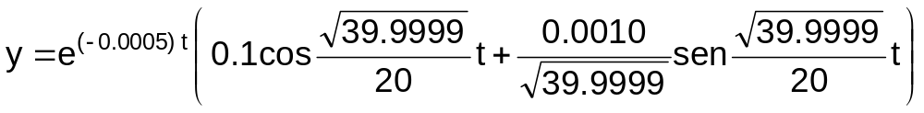
Portanto:
Assim, a solução do problema de valor inicial é:
A representação gráfica da solução acima é apresentada a seguir.
19 de 21

Slide 20
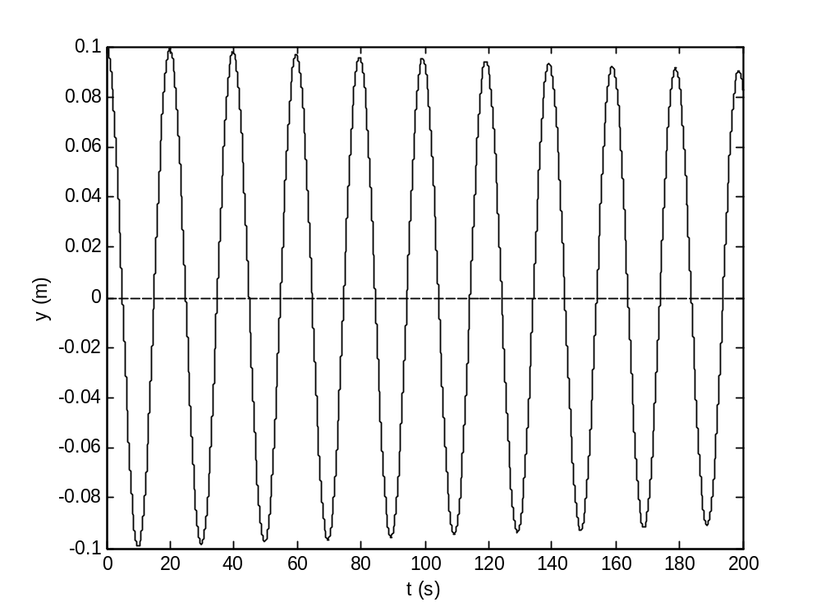
O que aconteceria com este sistema se a constante de amortecimento fosse
igual a zero (ou seja, qual a solução para o sistema massa-mola) ?
20 de 21

Slide 21

crédito da figura de fundo
“The Black Riders
(The Nazgul)”
Ilustração do artista
canadense
John Howe para
“O Senhor dos Anéis –
A Irmandade do Anel”
21 de 21

